Slide 1
PNE, Federação e Educação: desafios para a educação de qualidade para todos e todas
Daniel Cara
Coordenador Geral
Campanha Nacional pelo Direito à Educação

Slide 2
O que a CF/1988 demanda do PNE:
Art. 214. A lei estabelecerá o plano nacional de educação, de duração decenal, com o objetivo de articular o sistema nacional de educação em regime de colaboração e definir diretrizes, objetivos, metas e estratégias de implementação para assegurar a manutenção e desenvolvimento do ensino em seus diversos níveis, etapas e modalidades por meio de ações integradas dos poderes públicos das diferentes esferas federativas que conduzam a: (Redação dada pela Emenda Constitucional nº 59, de 2009)

Slide 3
O que a CF/1988 demanda do PNE:
I - erradicação do analfabetismo;
II - universalização do atendimento escolar;
III - melhoria da qualidade do ensino;
IV - formação para o trabalho;
V - promoção humanística, científica e tecnológica do País.
VI - estabelecimento de meta de aplicação de recursos públicos em educação como proporção do produto interno bruto. (Incluído pela Emenda Constitucional nº 59, de 2009)

Slide 4
Retrocessos nos textos da CAE e CCJ/Senado Federal
desobrigação do poder público em criar matrículas em educação profissional de nível médio;
desobrigação do poder público em criar matrículas em educação superior;
a inclusão da pré-escola nas exceções do financiamento público da meta 20;
a extinção das conferências municipais e estaduais de educação precedentes à Conae;
a extinção do prazo para regulamentar a gestão democrática da educação nos entes federados;
a extinção do prazo para regulamentar o Sistema Nacional de Educação;
a retirada dos pré-requisitos de diagnóstico, metas e estratégias para a protocolização dos novos PNEs;
a extinção do prazo para aprovação da Lei de Responsabilidade Educacional;
a supressão da estratégia 20.8 do substitutivo da CAE -Senado, que previa a complementação da União ao CAQi e ao CAQ.

Slide 5
Contexto e dilemas do federalismo
Estados federativos em matéria de política social:
Eficientes: Produzem níveis comparativamente mais baixos de gasto social (Petersen, 1995, Banting; Corbett, 2003),
Ineficazes: Bem como menor abrangência e cobertura dos programas sociais (Weir; Orloff; Skocpol, 1988; Pierson, 1996).
Tendem a descoordenação: Tenderiam ainda a tornar mais difíceis os problemas de coordenação dos objetivos das políticas, gerando superposição de competências e competição entre os diferentes níveis de governo (Weaver; Rockman, 1993).
Exigem padrões mínimos: As políticas nacionais tenderiam a se caracterizar por um mínimo denominador comum (Weaver; Rockman, 1993; Tsebelis, 1997).

Slide 6
Educação e nosso federalismo
Art. 22: Compete privativamente à União legislar sobre: XXIV - diretrizes e bases da educação nacional;
Art. 23, V - proporcionar os meios de acesso à cultura, à educação e à ciência. Parágrafo Único: Leis para Cooperação federativa;
Art. 211: Regime de colaboração;
Art. 214: Sistema Nacional de Educação, articulado pelo Plano Nacional de Educação.

Slide 7
O CAQi e a legislação – CF/1988
Art. 206. O ensino será ministrado com base nos seguintes princípios:
I - igualdade de condições para o acesso e permanência na escola;
V - valorização dos profissionais da educação escolar, garantidos, na forma da lei, planos de carreira, com ingresso exclusivamente por concurso público de provas e títulos, aos das redes públicas;
VII - garantia de padrão de qualidade.
VIII - piso salarial profissional nacional para os profissionais da educação escolar pública, nos termos de lei federal.

Slide 8
O CAQi e a legislação – CF/1988
Art. 211. A União, os Estados, o Distrito Federal e os Municípios organizarão em regime de colaboração seus sistemas de ensino.
§ 1º A União organizará o sistema federal de ensino e o dos Territórios, financiará as instituições de ensino públicas federais e exercerá, em matéria educacional, função redistributiva e supletiva, de forma a garantir equalização de oportunidades educacionais e padrão mínimo de qualidade do ensino mediante assistência técnica e financeira aos Estados, ao Distrito Federal e aos Municípios;

Slide 9
O CAQi e a legislação – CF/1988
Art. 60. Até o 14º (décimo quarto) ano a partir da promulgação desta Emenda Constitucional, os Estados, o Distrito Federal e os Municípios destinarão parte dos recursos a que se refere o caput do art. 212 da Constituição Federal à manutenção e desenvolvimento da educação básica e à remuneração condigna dos trabalhadores da educação, respeitadas as seguintes disposições:
§ 1º A União, os Estados, o Distrito Federal e os Municípios deverão assegurar, no financiamento da educação básica, a melhoria da qualidade de ensino, de forma a garantir padrão mínimo definido nacionalmente.

Slide 10
O CAQi e a legislação – LDB/1996
Art. 4º O dever do Estado com educação escolar pública será efetivado mediante a garantia de:
IX - padrões mínimos de qualidade de ensino, definidos como a variedade e quantidade mínimas, por aluno, de insumos indispensáveis ao desenvolvimento do processo de ensino-aprendizagem.

Slide 11
O CAQi e a legislação – LDB/1996
Art. 74. A União, em colaboração com os Estados, o Distrito Federal e os Municípios, estabelecerá padrão mínimo de oportunidades educacionais para o ensino fundamental, baseado no cálculo do custo mínimo por aluno, capaz de assegurar ensino de qualidade.
Parágrafo único. O custo mínimo de que trata este artigo será calculado pela União ao final de cada ano, com validade para o ano subseqüente, considerando variações regionais no custo dos insumos e as diversas modalidades de ensino.

Slide 12
O CAQi e a legislação – LDB/1996
Art. 75. A ação supletiva e redistributiva da União e dos Estados será exercida de modo a corrigir, progressivamente, as disparidades de acesso e garantir o padrão mínimo de qualidade de ensino.
§ 1º A ação a que se refere este artigo obedecerá a fórmula de domínio público que inclua a capacidade de atendimento e a medida do esforço fiscal do respectivo Estado, do Distrito Federal ou do Município em favor da manutenção e do desenvolvimento do ensino.
§ 2º A capacidade de atendimento de cada governo será definida pela razão entre os recursos de uso constitucionalmente obrigatório na manutenção e desenvolvimento do ensino e o custo anual do aluno, relativo ao padrão mínimo de qualidade.
§ 3º Com base nos critérios estabelecidos nos §§ 1º e 2º, a União poderá fazer a transferência direta de recursos a cada estabelecimento de ensino, considerado o número de alunos que efetivamente freqüentam a escola.
§ 4º A ação supletiva e redistributiva não poderá ser exercida em favor do Distrito Federal, dos Estados e dos Municípios se estes oferecerem vagas, na área de ensino de sua responsabilidade, conforme o inciso VI do art. 10 e o inciso V do art. 11 desta Lei, em número inferior à sua capacidade de atendimento.

Slide 13
Processo de elaboração do CAQi
2 pesquisas sobre Qualidade na Educação: Consulta sobre Qualidade nas Escolas (2002), realizada em dois Estados (Pernambuco e Rio Grande do Sul) e a atividade de pesquisa educativa Qualidade em Educação, promovida como parte da mobilização da Semana de Ação Mundial 2003. Posteriormente: Consulta sobre a Qualidade na Educação Infantil (2006).
Em 2002, a Campanha Nacional pelo Direito à Educação decidiu deflagrar um processo de discussão, sistematização e síntese sobre o Custo Aluno-Qualidade. Assim, promoveu oficinas em 2002, 2003 e 2005, reunindo em intensos debates especialistas, lideranças da sociedade civil e autoridades governamentais das esferas municipal, estadual e federal.
  Oficina 1 – Qualidade e Insumos (2002)
  Oficina 2 – Qualidade e Eqüidade (2003)
  Oficina 3 – Metodologia de Cálculo do Custo Aluno-Qualidade (2005)
Publicação do Livro - Custo Aluno-Qualidade Inicial: rumo à educação pública de qualidade no Brasil (Carreira & Pinto, 2007)
Coneb (2008) – Conae (2010)
Parecer CEB 8/2010.
PNE da Câmara dos Deputados.

Slide 14
Princípios do CAQi
O CAQi determina custo de manutenção!
1. Os valores do CAQi por etapas e modalidades, que apresentaremos neste documento, estabelecem um patamar mínimo de qualidade de educação e não um valor médio, portanto, o mais adequado é defini-lo como Custo Aluno–Qualidade Inicial, um primeiro passo decisivo rumo à qualidade que almejamos como a ideal;
2. O valor do CAQi é essencialmente dinâmico e tende a crescer à medida que melhora a qualidade da educação pública oferecida e que os padrões de exigência da população aumentam;
3. O valor do CAQi é calculado a partir dos insumos indispensáveis ao desenvolvimento dos processos de ensino e aprendizagem;
4. O valor do CAQI deve ser diferenciado em função dos diferentes níveis e modalidades de ensino;
5. O CAQI deve assegurar uma remuneração condigna aos profissionais do magistério, assim como aos demais trabalhadores em educação;
6. O CAQI deve considerar os parâmetros de infra-estrutura e qualificação docente definidos pelo PNE;
7. O CAQI deve contribuir para o enfrentamento dos desafios de eqüidade existentes na educação brasileira.

Slide 15
Escola do CAQi – EF Anos Iniciais
Descrição do Prédio | Qtd. | M²
Sala de aula | 15 | 45
Sala de direção/equipe | 2 | 30
Sala de equipe pedagógica | 2 | 30
Sala de professores | 1 | 50
Sala de leitura / biblioteca (4000 títulos) | 1 | 100
Sala dos estudantes (Grêmio) | 1 | 50
Refeitório | 1 | 80
Copa/cozinha | 1 | 25
Quadra coberta | 1 | 500
Brinquedoteca | 1 | 100
Laboratório de Informática (30 computadores e 1 servidor e Internet banda larga) | 1 | 50
Laboratório de ciências | 3 | 50
Banheiro de alunos | 8 | 20
Sala de depósito | 2 | 30
Sala de TV/Vídeo | 1 | 30
Sala de Cópias/Mecanografia | 1 | 15

Slide 16
Tabela CAQi 2009
Tipo de unidade | Creche | Pré-escola | EF Anos Iniciais | EF Anos Finais | E Médio
Tamanho médio (alunos) | 130 | 264 | 480 | 600 | 900
Jornada diária dos alunos (horas) | 10 | 5 | 5 | 5 | 5
Média de alunos por turma | 13 | 22 | 24 | 30 | 30
Pessoal + Encargos (%) | 81,60% | 76,80% | 76,10% | 75,50% | 76,50%
Custo total (R$) | 6.450,70 | 2.527,76 | 2.396,44 | 2.347,20 | 2.429,27
Fonte: Campanha Nacional pelo Direito à Educação, 2011.

Slide 17
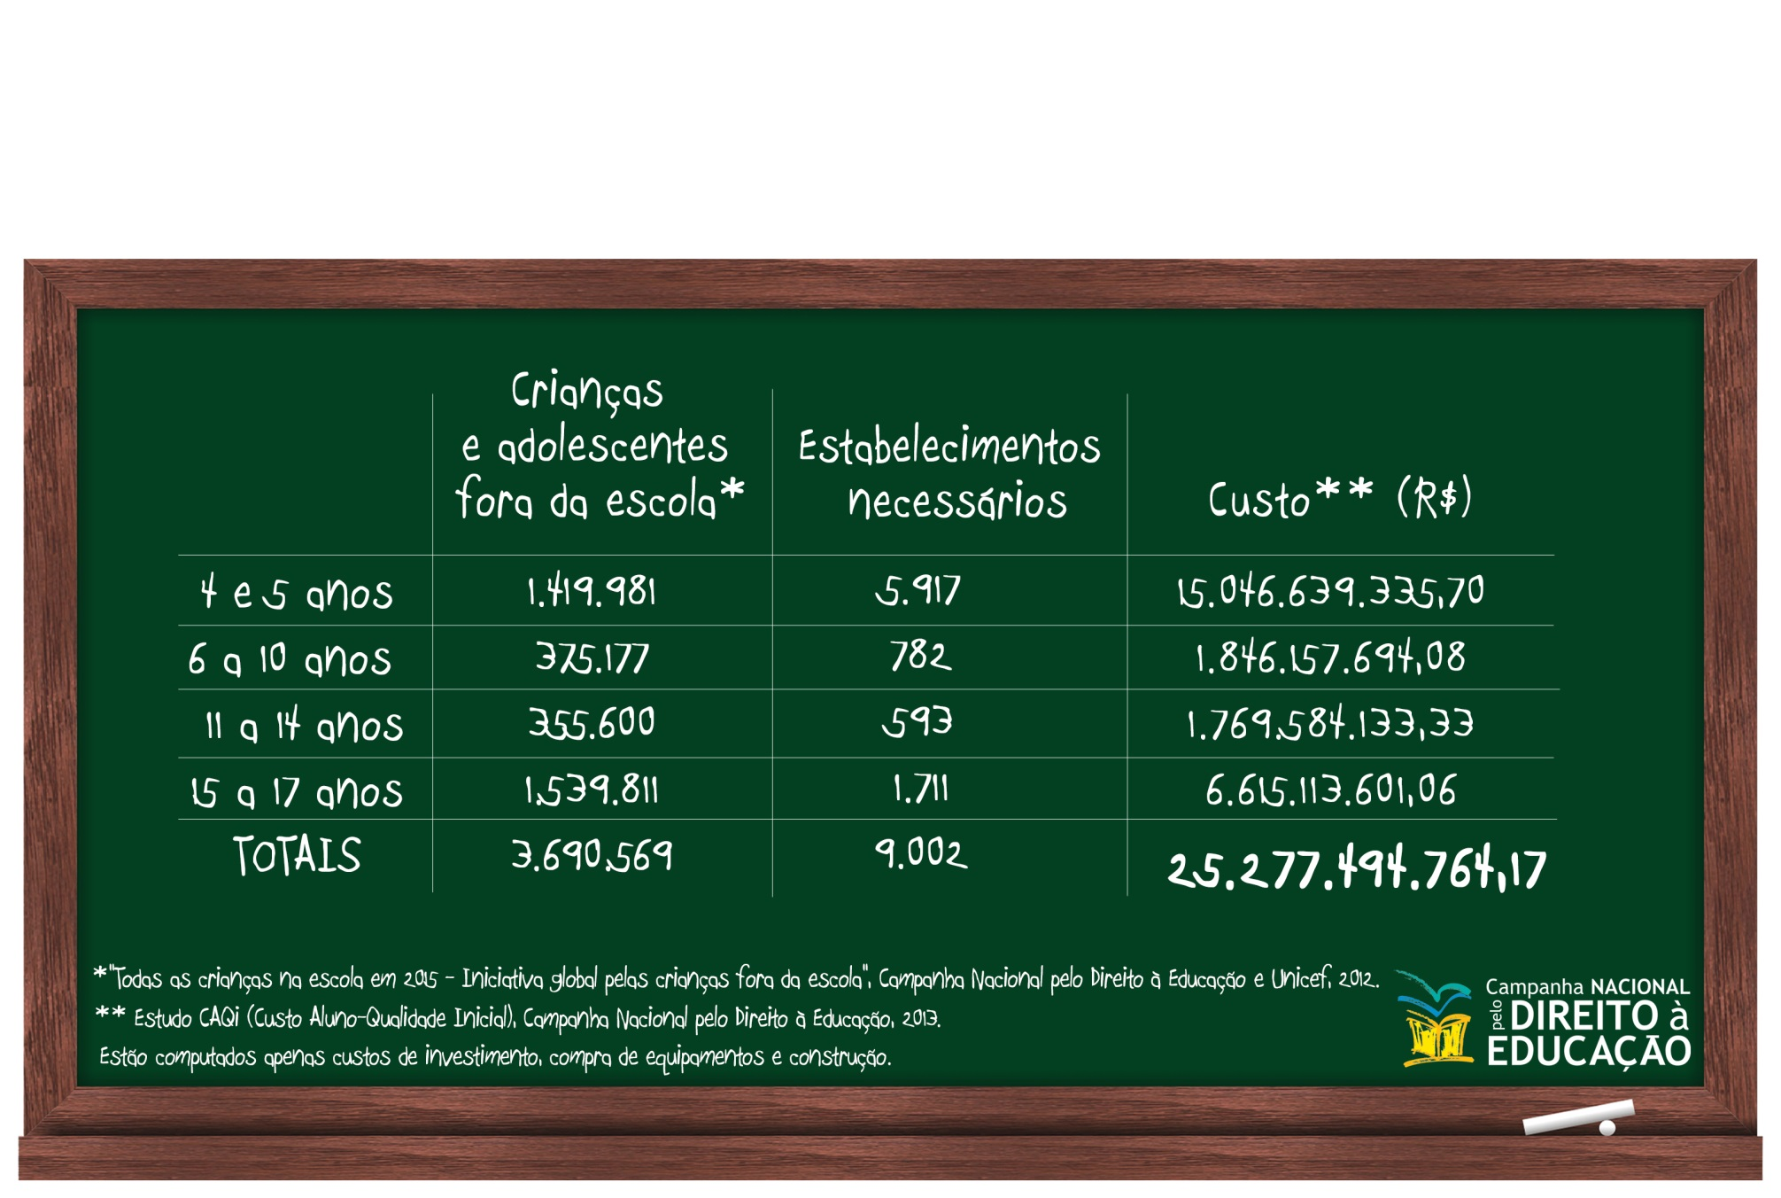
Custo de construção
Fonte: Campanha Nacional pelo Direito à Educação, 2013.

Slide 18
Comparação do custo-aluno/ano da região Nordeste e o CAQi (2009).
Fonte: Campanha Nacional pelo Direito à Educação, 2011. Undime, 2011.

Slide 19
Tabela CAQi 2010
Tipo de unidade | Creche | Pré-escola | EF Anos Iniciais | EF Anos Finais | E Médio
Tamanho médio (alunos) | 130 | 264 | 480 | 600 | 900
Jornada diária dos alunos (horas) | 10 | 5 | 5 | 5 | 5
Média de alunos por turma | 13 | 22 | 24 | 30 | 30
Pessoal + Encargos (%) | 81,60% | 76,80% | 76,10% | 75,50% | 76,50%
Custo total (R$) | 7.473,29 | 2.928,46 | 2.776,34 | 2.719,29 | 2.814,37
Fonte: Campanha Nacional pelo Direito à Educação, 2011.

Slide 20
CAQi
Tabela. VALORES DO CAQi (2009-2012)
Etapa/Modalidade | 2009 | 2010 | 2011 | 2012
Creche | 6.450,70 | 7.480,00 | 8.352,82 | 8.803,99
Pré-escola | 2.527,76 | 2.930,00 | 3.400,64 | 3.584,32
Ensino Fundamental - Anos Iniciais | 2.396,44 | 2.772,00 | 3.273,12 | 3.449,91
Ensino Fundamental - Anos Finais | 2.347,20 | 2.727,00 | 3.188,10 | 3.360,30
Ensino Médio | 2.396,44 | 2.805,00 | 3.294,37 | 3.472,31
Educação no Campo 1 | 4.415,37 | 5.110,00 | 5.738,58 | 6.048,54
Educação no Campo 2 | 4.152,74 | 4.808,00 | 5.526,04 | 5.824,52
Fonte: Campanha Nacional pelo Direito à Educação. Elaboração: Campanha Nacional pelo Direito à Educação.

Slide 21
Comportamento CAQi/2009 EF 1 x Fundeb/2009 EF 1
Fonte: Campanha Nacional pelo Direito à Educação, 2011 e FNDE, 2009
Obs.: CAQi inclui alimentação escolar.

Slide 22
Comportamento CAQi 2010 X Fundeb 2010
Fonte: Campanha Nacional pelo Direito à Educação, 2011 e FNDE, 2009
Obs.: CAQi inclui alimentação escolar.

Slide 23
Quanto é preciso aumentar o Fundeb para viabilizar o CAQi?
UF | Recursos do Fundeb aportados por Estados e Municípios (previsão 2012) | Recursos necessários no Fundeb para garantir o CAQi (base 2012) | Complemento da União via Fundeb (previsão 2012) | Complemento da União para viabilizar o CAQi (base 2012)
AC | 638.251.462 | 892.533.114 |  | 254.281.652
AL | 1.682.374.140 | 2.946.708.335 | 398.860 | 1.264.334.195
AM | 2.146.581.209 | 3.693.269.631 | 286.529 | 1.546.688.422
AP | 602.612.554 | 714.731.646 |  | 112.119.092
BA | 7.009.382.532 | 12.442.932.699 | 2.264.033 | 5.433.550.168
CE | 3.986.443.436 | 6.957.956.638 | 1.110.954 | 2.971.513.201
ES | 2.369.896.327 | 2.747.184.091 |  | 377.287.764
GO | 3.001.324.965 | 3.986.494.123 |  | 985.169.158
MA | 4.014.974.338 | 7.194.889.337 | 2.080.903 | 3.179.914.998
MG | 9.190.477.730 | 14.239.418.434 |  | 5.048.940.703
MS | 1.524.423.065 | 2.185.997.448 |  | 661.574.383
MT | 1.654.640.284 | 2.792.431.074 |  | 1.137.790.790
PA | 4.470.574.217 | 7.968.943.025 | 2.214.575 | 3.498.368.808

Slide 24
Quanto é preciso aumentar o Fundeb para viabilizar o CAQi?
PB | 1.748.284.744 | 3.074.561.866 | 154.254 | 1.326.277.122
PE | 3.989.960.495 | 6.828.064.711 | 530.611 | 2.838.104.216
PI | 1.673.862.453 | 2.964.219.788 | 399.655 | 1.290.357.335
PR | 5.046.513.944 | 7.991.725.526 |  | 2.945.211.582
RJ | 6.444.668.573 | 9.434.468.136 |  | 2.989.799.563
RN | 1.516.644.774 | 2.625.726.952 |  | 1.109.082.178
RO | 964.490.586 | 1.469.084.135 |  | 504.593.550
RR | 425.147.268 | 463.824.317 |  | 38.677.049
RS | 5.727.395.131 | 7.189.126.056 |  | 1.461.730.925
SC | 3.427.561.011 | 4.725.302.780 |  | 1.297.741.770
SE | 1.131.140.034 | 1.708.260.222 |  | 577.120.189
SP | 25.903.591.684 | 29.129.817.811 |  | 3.226.226.127
TO | 997.087.938 | 1.331.546.398 |  | 334.458.460
TOTAL | 101.288.304.893 | 147.699.218.292 | 9.440.374 | 46.410.913.399
% PIB (2012) | 2,3% | 3,35% | 0,21% | 1,05%
Fonte: Fineduca, 2013.

Slide 25
Recursos arrecadados e disponíveis (2010)
Fonte: Presidência da República. Elaboração própria.

Slide 26
Participação dos entes federados no gasto público global em educação (2009)
Fonte: Adaptado de Inep/MEC (2012a). Elaboração própria.

Slide 28
Distribuição de recursos, por nível e etapa da educação (2010)
Fonte: Adaptado de Inep/MEC (2012a). Elaboração própria.

Slide 29
Evolução do investimento em educação por percentual do PIB (2000-2010)
Fonte: Adaptado de Inep/MEC (2012a). Elaboração própria.

Slide 30
INVESTIMENTOS FINANCEIROS EM EDUCAÇÃO - GASTO ANUAL POR ALUNO
Nível | Brasil | Média da OCDE | Posição do Brasil no ranking
Ensino pré-primário | US$ 1,696 | US$ 6,670 | 3º pior colocado de 34 países
Ensino primário | US$ 2,405 | US$ 7,719 | 4º pior colocado de 35 países
Ensino secundário | US$ 2,235 | US$ 9,312 | 3º pior colocado de 37 países
USD = Dólar americano
Fonte: OCDE, 2012.

Slide 31
Contatos:
Campanha Nacional pelo Direito à Educação
http://www.campanha.org.br
Email: coordenacao@campanhaeducacao.org.br
Twitter: @camp_educacao

